Slide 1
曹冲称象

Slide 2

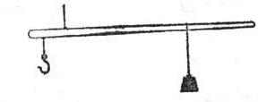
gǎn chèng
一杆秤
称
gǎn 笔杆 枪杆
gān 旗杆 栏杆
杆

Slide 3
称：测定重量
秤：测定物体重量的器具

Slide 4
31、称象
谁称象?
为什么要称象?
这头大象长得怎么样？
用什么办法称象？
结果怎么样？

Slide 5
古时候有个人叫曹操，人家送他一头象。曹操很高兴，带着他的儿子和官员们一同去看象。
这头象又高又大，身子像一堵墙，腿像四根柱子。官员们一边看一边议论：这么大的象，到底有多重呢？
曹操问：“谁有办法把这头大象称一称？”
PPT模板：www.1ppt.com/moban/ PPT素材：www.1ppt.com/sucai/
PPT背景：www.1ppt.com/beijing/ PPT图表：www.1ppt.com/tubiao/
PPT下载：www.1ppt.com/xiazai/ PPT教程： www.1ppt.com/powerpoint/
资料下载：www.1ppt.com/ziliao/ 范文下载：www.1ppt.com/fanwen/
试卷下载：www.1ppt.com/shiti/ 教案下载：www.1ppt.com/jiaoan/
PPT论坛：www.1ppt.cn PPT课件：www.1ppt.com/kejian/
语文课件：www.1ppt.com/kejian/yuwen/ 数学课件：www.1ppt.com/kejian/shuxue/
英语课件：www.1ppt.com/kejian/yingyu/ 美术课件：www.1ppt.com/kejian/meishu/
科学课件：www.1ppt.com/kejian/kexue/ 物理课件：www.1ppt.com/kejian/wuli/
化学课件：www.1ppt.com/kejian/huaxue/ 生物课件：www.1ppt.com/kejian/shengwu/
地理课件：www.1ppt.com/kejian/dili/ 历史课件：www.1ppt.com/kejian/lishi/
Notes:
PPT模板：www.1ppt.com/moban/ PPT素材：www.1ppt.com/sucai/
PPT背景：www.1ppt.com/beijing/ PPT图表：www.1ppt.com/tubiao/
PPT下载：www.1ppt.com/xiazai/ PPT教程： www.1ppt.com/powerpoint/
资料下载：www.1ppt.com/ziliao/ 范文下载：www.1ppt.com/fanwen/
试卷下载：www.1ppt.com/shiti/ 教案下载：www.1ppt.com/jiaoan/
PPT论坛：www.1ppt.cn PPT课件：www.1ppt.com/kejian/
语文课件：www.1ppt.com/kejian/yuwen/ 数学课件：www.1ppt.com/kejian/shuxue/
英语课件：www.1ppt.com/kejian/yingyu/ 美术课件：www.1ppt.com/kejian/meishu/
科学课件：www.1ppt.com/kejian/kexue/ 物理课件：www.1ppt.com/kejian/wuli/
化学课件：www.1ppt.com/kejian/huaxue/ 生物课件：www.1ppt.com/kejian/shengwu/
地理课件：www.1ppt.com/kejian/dili/ 历史课件：www.1ppt.com/kejian/lishi/

Slide 6
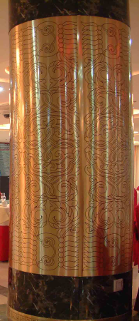
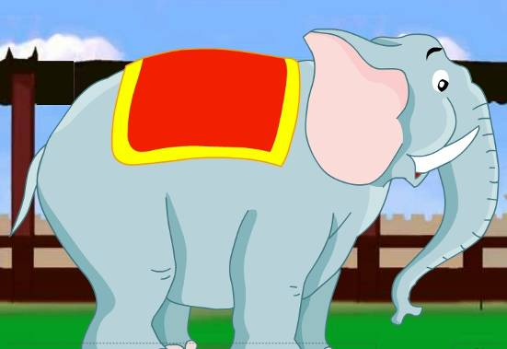
这头象又高又大，身子像一堵墙，腿像四根柱子。

Slide 7
曹操问：“谁有办法把这头大象称一称？”有的说：“得造杆大秤，砍一棵大树做秤杆。”有的说：“有了大秤也不成啊，谁有那么大的力气提得起这杆大秤呢？”也有的说：“办法倒有一个，就是把大象宰了，割成一块一块的再称。”曹操听了直摇头。
曹操问：“谁有办法把这头大象称一称？”有的说：“得造杆大秤，砍一棵大树做秤杆。”有的说：“有了大秤也不成啊，谁有那么大的力气提得起这杆大秤呢？”也有的说：“办法倒有一个，就是把大象宰了，割成一块一块的再称。”曹操听了直摇头。
…

Slide 8
学习单:
1、读一读 读读课文第四自然段
2、划一划 用波浪线划出曹冲称象的办法
3、说一说 用“先…然后…再…最后…”等词
说说曹冲想出的办法
4、想一想 和官员们的办法比，谁的办法更
好？为什么？

Slide 9
曹操的儿子曹冲才七岁，他站出来说：“我有个办法。先把大象赶到一艘大船上，看船身下沉多少，就沿着水面，在船舷上画一条线。再把大象赶上岸，往船上装石头。等船下沉到画线的地方，称一称船上的石头。石头一共有多重，大象就有多重。”
·
·
·
·
·
·

Slide 10
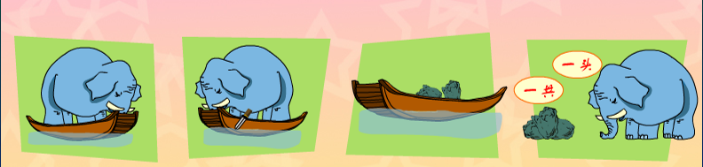
曹冲想出了什么样的称象办法？
赶象上船
船沉画线
装石到线
称石累加

Slide 11
他叫人照曹冲说的方法去做，果然称出了大象的重量。

Slide 12
曹冲是怎样想出称象的办法的？
1、 曹冲听了官员们议论造大秤的办法，想到了什么？
2、 曹冲听了官员们议论宰象、称象块的办法又想到了
什么？
曹冲想：造大秤可不容易，不如用船来代替大秤，因为船能装很重很重的东西；即使造了大秤，也没有人能提得起来，那就用水的浮力代替人的力气。
曹冲想：如此高大的大象好端端地被宰割了多可惜呀，不如用石头代替象块，石头可以一块一块分开称。只要称出石头的重量就可知道这头大象的重量了。

Slide 13
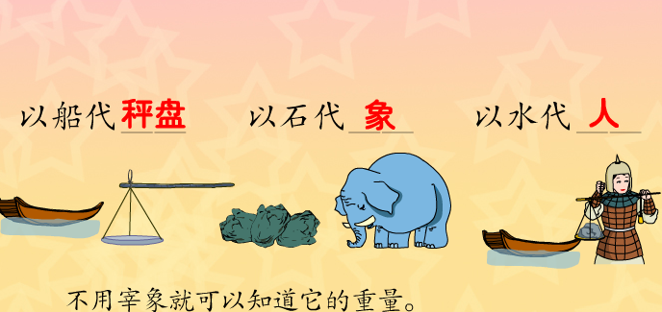
读读官员们提出的称象的方法，联系曹冲的办法，说说他的办法妙就妙在哪里？

Slide 14
曹冲用心听别人的议论，积极动脑筋想办法。
曹冲善于观察和学习，知识丰富，知道船在水里下沉的程度与重量有关系。具有丰富的知识，肯动脑筋思考问题，就会变得聪明起来。
你向曹冲学习什么？

Slide 15
官员 柱子 宰割
船舷 果然 议论
一杆秤 一杆枪

Slide 16
读生字，分析字形组词语
称（ ） 船（ ） 柱（ ） 杆（ ）
秤（ ） 舷（ ） 住（ ） 竿（ ）

Slide 17
作 业
1、完成课后练习，会用“才”“一边……一边……”造句。
2、把曹冲称象的故事讲给别人听。

